Slide 1
Исследование механизмов SetUID, SetGID и Sticky-битов
Работу выполнил:
Смольняков Данил Евгеньевич
НБИбд-02-24
Российский университет дружбы народов, Москва, Россия

Slide 2
Цель работы
Изучение механизмов изменения идентификаторов процессов
Применение SetUID-, SetGID- и Sticky-битов
Получение практических навыков работы с дополнительными атрибутами файлов в ОС Linux

Slide 3
Техническое обеспечение
Intel Core i3-550 3.2 GHz,
4 GB оперативной памяти,
20 GB свободного места на жёстком диске;
ОС Linux Gentoo
VirtualBox верс. 6.1 или старше

Slide 4

Создание и компиляция программы simpleid2.c
Создание файла simpleid2.c с программой для вывода реальных и эффективных идентификаторов, компиляция и запуск до установки SetUID-бита:

Slide 5
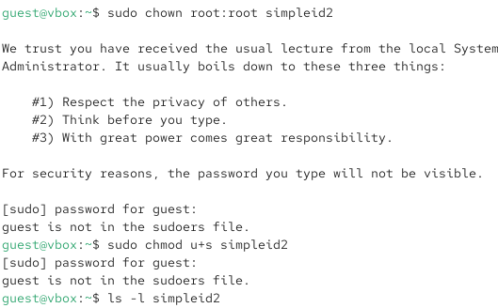
Установка SetUID-бита и проверка атрибутов
Смена владельца на root, установка SetUID-бита, проверка атрибутов файла и запуск программы с демонстрацией изменения эффективного UID

Slide 6

Программа readfile.c и чтение защищённого файла
Создание программы readfile.c, компиляция, создание защищённого файла (600, владелец root), установка SetUID на readfile и успешное чтение файла, который обычный пользователь читать не может.

Slide 7
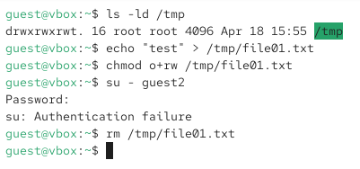
Исследование Sticky-бита на /tmp
Проверка Sticky-бита на /tmp, создание файла от guest, попытка удалить файл от guest2

Slide 8
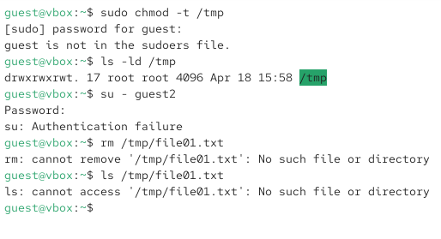
Снятие Sticky-бита и повторное удаление
Снятие Sticky-бита с /tmp от root, проверка атрибутов, повторная попытка удалить файл от guest2 — теперь успешно.

Slide 9
Заключение
В ходе выполнения лабораторной работы были изучены механизмы SetUID, SetGID и Sticky-битов.
**SetUID** позволяет процессу выполняться с правами владельца файла (`e_uid=0`).
**Sticky-бит** на директории `/tmp` запрещает удаление файлов пользователям, не являющимся их владельцами.
После снятия Sticky-бита удаление файла стало возможным для любого пользователя с правами на запись в директорию.

